Slide 1



آموزش مهارت های دیجیتال – فرمه های آنلاین
پروگرام قهرمانان جامعه
2025

Slide 2
یادداشت های مربی: تکمیل کردن فرمه های آنلاین
این جزوه را برای شرکت کنندگان چاپ کنید:
  فرمه های آنلاین
یک کپی از این سلاید ها را همراه با بخش نوت اش برای استفاده خود تان هنگام ارائه نمودن چاپ کنید
بخوانید:
  تمام سلاید ها را، و از آشنا نمودن خود تان با محتوای آن مطمئن شوید،
  جزوه شرکت کنندگان را.
اگر کدام سوال داشتید قبل از جلسه با Elliot به نشانی Elliot@wacoss.org.au به تماس شوید
قبل از ارائه نمودن این سلاید را حذف/پنهان کنید و در سلاید آخری زمان/تاریخ جلسه بعدی را به روزرسانی کنید.
شما می توانید هریک از عکس ها را با تصاویر جامعهٔ خود که در حال استفاده از کمپیوترها یا تلیفون‌ها هستند، جایگزین کنید.

Slide 3
قدردانی از کشور
ما میدانیم که بر سرزمین بومیان هستیم. ما به مردمان بومی این سرزمین احترام داریم.
مردمان بومی سالهای زیادی در این سرزمین زندگی کرده اند.
ما به تمام مردمان بومی و بزرگان آنها احترام داریم.
ما چیزهای زیادی را از تجارب آنها می آموزیم.
این سرزمین همیشه سرزمین بومی بوده است و خواهد ماند.

Slide 4
فرمه های آنلاین
پروژه فراگیری دیجیتال استرالیای غربی

Slide 5
خلاصه جلسه
تا پایان جلسه موارد ذیل را یاد خواهید گرفت:
فرمه های آنلاین چیست،
یک فرمه آنلاین را از کجا پیدا خواهید کرد، و
طرز تکمیل نمودن یک فرمه آنلاین.
Notes:
به همه سلام کنید، خود تان را معرفی کنید و بگویید چرا این‌جا هستید.
هدف ورکشاپ را توضیح بدهید. یک مرور کلی از آنچه در جلسه پوشش داده خواهد شد ارائه کنید.
اهمیت فرمه‌ها را برای کار، آموزش و زندگی برجسته کنید.
بحث کنید که فرمه های آنلاین همه‌جا هستند و برای چیزهای زیادی استفاده می‌شوند.

Slide 6

معرفی
خود تان را به گروپ معرفی کنید
تجربه تان را با فرمه های آنلاین شریک کنید – در کجا دیده اید که قبلاً استفاده شده باشند و شما از آنها برای چه چیزی استفاده کرده اید؟
Notes:
از هر اشتراک‌کننده بخواهید که خود را معرفی کند. آن‌ها باید نام خود و یک نکته جالب درباره خودشان را شامل بسازند.
هر معرفی را به مدت 30 ثانیه محدود کنید تا کوتاه و جالب بماند.

Slide 7

فرمه های آنلاین
نسخه های دیجیتال فرمه های کاغذی
برای درخواست نمودن و استفاده خدمات
خرید آنلاین
تکمیل کردن نظرسنجی های
ارائه معلومات برای اشتراک ها
Notes:
فرمه های آنلاین نسخه‌های دیجیتالی فرمه های کاغذی هستند. از آن‌ها برای موارد ذیل استفاده می‌شوند:
درخواست خدمات،
خرید آنلاین،
خانه‌پری نظرسنجی‌ها، یا
ارائه معلومات برای اشتراک‌ها.
این فرمه ها کمک می‌کنند معلومات به صورت آنلاین جمع‌آوری شود، مانند جزئیات تماس یا سفارش‌ها.
آن‌ها نسبت به فرمه های کاغذی آسان‌تر قابل دسترسی و پیگیری هستند. اما برای کسانی که با استفاده از اینترنت آشنا نیستند، فرمه های آنلاین می‌توانند چالش‌برانگیز باشند.
با آنلاین شدن خدمات بیشتر، دانستن طریقه استفاده از این فرمه ها مهم است تا بتوان با آن‌ها ارتباط گرفت.
این موضوع به‌ویژه در موارد زیر بسیار مفید است:
درخواست خدمات دولتی،
خرید آنلاین، یا
شرکت در نظرسنجی‌ها.
ما مراحل را باهم مرور می‌کنیم تا مراحل آن برای همه آسان‌تر شود.

Slide 8
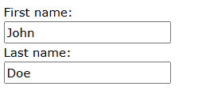
بخش های فرمه های آنلاین
جعبه های متن:
برای معلوماتی مانند نام ها، آدرس ها و غیره.
Notes:
جعبه‌های متنی برای وارد کردن متن آزاد استفاده می‌شوند.
جعبه‌های تک‌خطی برای معلومات کوتاه مانند نام‌ها وجود دارد.
همچنین جعبه‌های چندخطی برای معلومات طولانی‌تر مانند نظرات وجود دارند.
طرز استفاده: داخل جعبه متن کلیک کنید تا علامت ماوس (cursor) قرار گیرد، سپس معلومات خود را تایپ کنید. اگر از صفحه‌خوان استفاده می‌کنید، جعبه متن و برچسب مرتبط با آن را اعلام خواهد کرد.

Slide 9
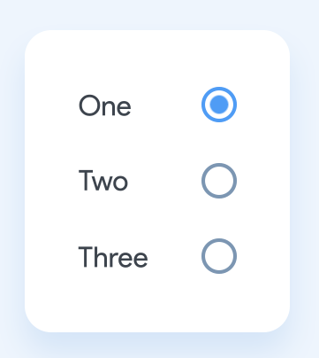
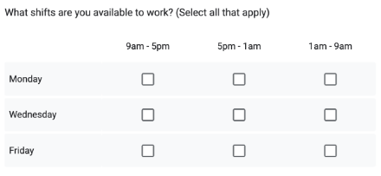
دکمه های رادیو و جعبه های انتخاب
دکمه های رادیو
جعبه های انتخاب
زمانیکه فقط یک انتخاب از یک لیست داشته باشید
زمانیکه می توانید بیشتر از یک انتخاب داشته باشید
Notes:
دکمه‌های رادیویی به کاربران اجازه می‌دهند تا یک گزینه از لیست گزینه‌های از پیش تعیین‌شده انتخاب کنند.
طرز استفاده: روی دایره کنار گزینه‌ای که می‌خواهید انتخاب کنید کلیک کنید. در یک زمان واحد تنها یک گزینه می‌تواند انتخاب شود. اگر از صفحه‌خوان استفاده می‌کنید، گروپ دکمه‌های رادیویی و هر گزینه را اعلام خواهد کرد.
جعبه‌های انتخاب به کاربران اجازه می‌دهند تا یک یا چند گزینه از یک لیست را انتخاب کنند. آن‌ها معمولاً برای سوالات چندگزینه‌ای یا موافقت با شرایط و ضوابط استفاده می‌شوند.
طرز استفاده: داخل جعبه مربع کوچک کلیک کنید تا یک گزینه انتخاب شود. در صورت نیاز می‌توانید چندین جعبه انتخابی را انتخاب کنید. اگر از صفحه‌خوان استفاده می‌کنید، جعبه انتخاب و برچسب آن را اعلام خواهد کرد.

Slide 10
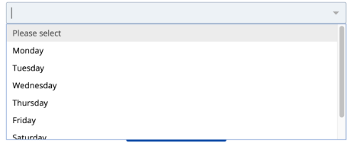
لیست های کشویی
زمانیکه فقط یک گزینه را از یک لیست کشویی انتخاب کرده میتوانید
Notes:
لیست‌های کشویی (Drop-down lists ) به کاربران اجازه می‌دهند تا یک گزینه از لیست گزینه‌های از پیش تعیین‌شده انتخاب کنند. آن‌ها به کوتاه و منظم نگه داشتن فرمه ها کمک می‌کنند.
طرز استفاده: روی علامت تیر کنار لیست کشویی کلیک کنید تا گزینه‌های موجود را ببینید. روی یک گزینه کلیک کنید تا انتخاب شود. اگر از صفحه‌خوان استفاده می‌کنید، لیست کشویی و هر گزینه را اعلام خواهد کرد.

Slide 11

نکته های مفید
ستاره (*) = جبری
متن پیشنهاد شده و با ویژگی خودکار
بعضی از فرمه ها وقت محدود دارد
آپلود کردن اسناد
Notes:
نکته‌ها را ارائه دهید و هر مورد را توضیح دهید.
جعبه‌هایی که با ستاره (*) علامت‌گذاری شده‌اند اجباری هستند. این یعنی شما باید آن بخش را پر کنید تا فرمه ارسال شود.
بعضی اوقات هنگام تایپ در جعبه متن، کامپیوتر یا گوشی شما ممکن است پیشنهاد دهد چه چیزی تایپ کنید. به این ویژگی تکمیل خودکار (auto-complete) گفته می‌شود. قبل از قبول کردن پیشنهاد، مطمئن شوید که درست باشد.
ممکن است محدودیت زمانی وجود داشته باشد. قبل از شروع، همه موارد لازم را آماده کنید.
بعضی از فرمه ها از شما می‌خواهند که یک سند آپلود کنید، مانند خلص سوانح. اکثراً دستورالعمل‌هایی در فرمه وجود دارد که می‌توانید برای انجام این کار دنبال کنید.
از شرکت‌کنندگان بخواهید نکته‌های خودشان را به اشتراک بگذارند.

Slide 12

تکمیل کردن و ارسال کردن فرمه ها
ارسال و تایید: پس از تکمیل کردن فرمه ارسال کردن و تایید کردن یاد تان نرود.
ذخیره کردن یک کاپی: بعضی از فرمه ها به شما اجازه میدهد یک کاپی از آن را برای سوابق خود ذخیره و چاپ نماید.
اصلاح کردن: اگر اشتباه کنید، اکثر فرمه ها اشتباه را پررنگ میکند و ازشما میخواهد که قبل از ارسال نمودن آن را اصلاح کنید.
دکمه برگشت: برای برگشت به صفحه قبلی از دکمه برگشت فرمه خود استفاده کنید، نه از دکمه برگشت مرورگر تان.
Notes:
پروسه ارسال و اصلاح فرمه های آنلاین را توضیح دهید.

Slide 13

منابع مفید
برای کسب معلومات راجع به تکمیل نمودن فرمه های آنلاین، به جزوه مراجعه کنید یا به نشانی زیر مراجعه کنید:
https://goodthingsaustralia.org/learn-resource/smith-family-online-forms/

Slide 14
بازتاب جلسه
آیا کدام سوال دارید؟
آیا میدانید فرمه های آنلاین چیست؟
یک فرمه آنلاین را از کجا می توانید پیدا کنید؟
آیا میدانید چگونه یک فرمه آنلاین را تکمیل کنید؟
Notes:
با استفاده از سوال‌ها تفکر کنید و به هر سوالی که کسی ممکن است داشته باشد جواب دهید.

Slide 15
با سپاس!
وقت جلسه بعدی:

Slide 16
با سپاس
پروگرام قهرمانان جامعه

